Slide 1
VÝVOJ POLYMERNÍCH SYSTÉMŮ PRO POVRCHOVOU ÚPRAVU
VÝZNAMNĚ EXPONOVANÝCH PLOCH
J. Opršal, K. Zetková
Projekt „CleanTouch “
TA ČR No. FW03010006
1
Clean Touch
15.11.2021

Slide 2
VÝVOJ POLYMERNÍCH SYSTÉMŮ PRO POVRCHOVOU ÚPRAVU
VÝZNAMNĚ EXPONOVANÝCH PLOCH
J. Opršal, K. Zetková
Projekt „CleanTouch “
TA ČR No. FW03010006
2
Clean Touch
15.11.2021

Slide 3
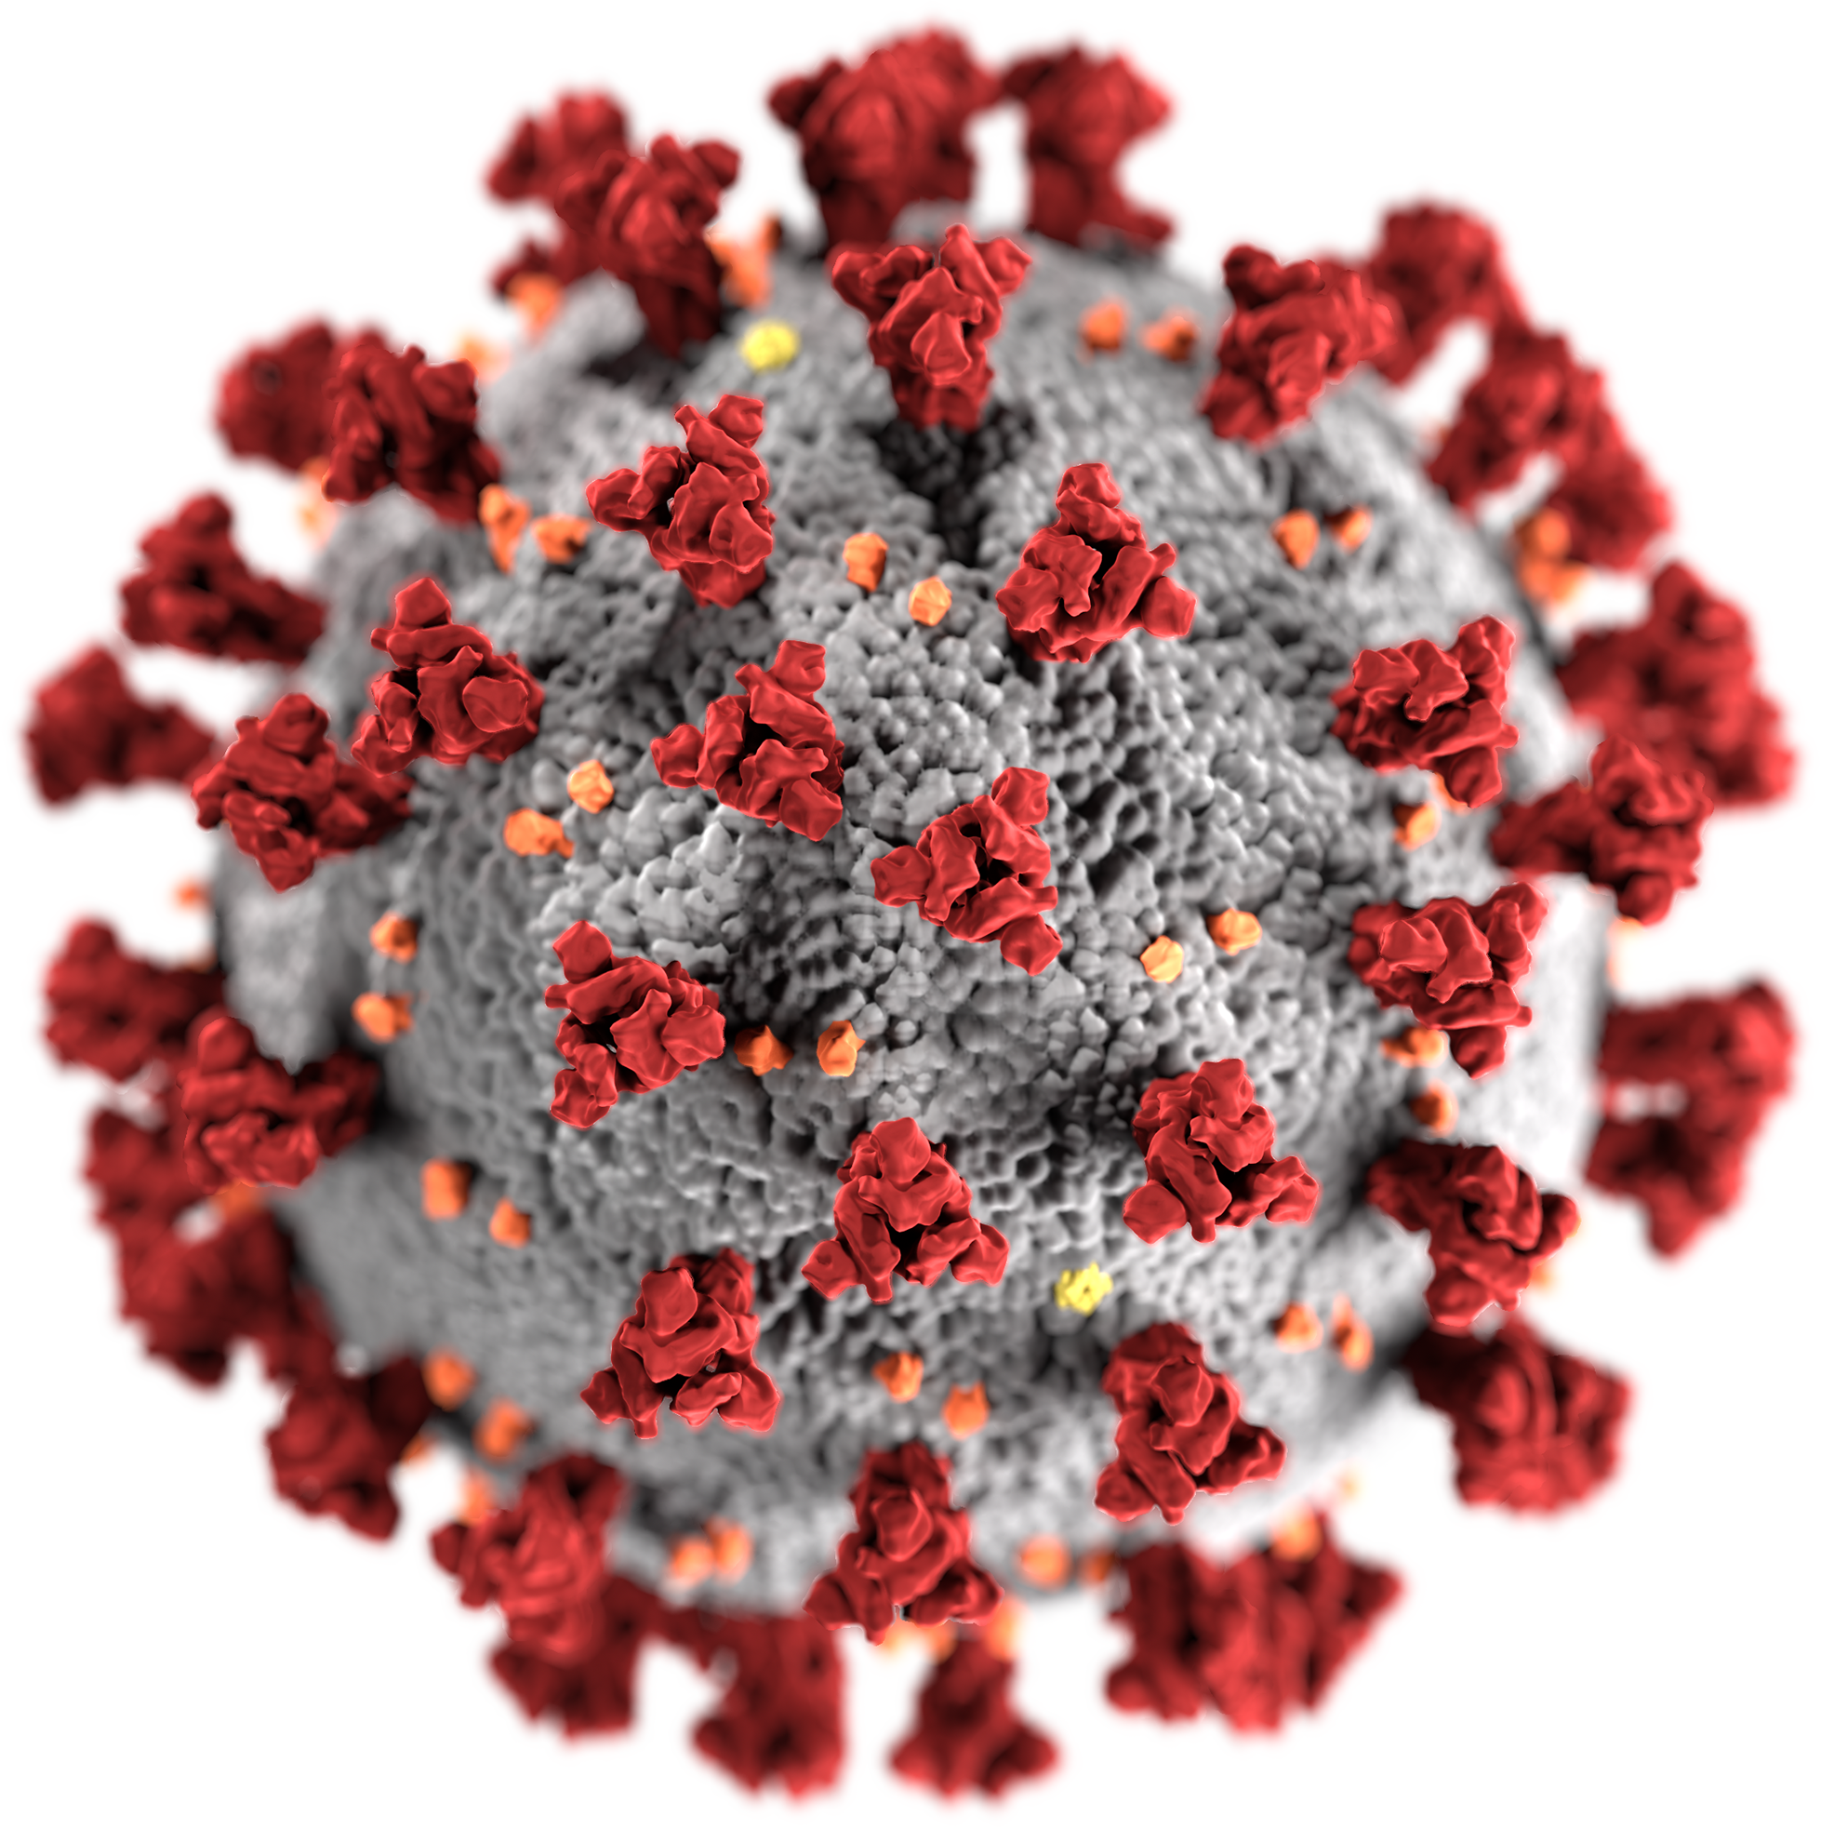
3
Clean Touch
15.11.2021

Slide 4
Prosinec 2019 – SARS-CoV-2
8. známý lidský koronavirus*
Počátek roku 2020 - masové rozšíření na všechny obydlené kontinenty
11. března WHO označen za pandemii
4
*John Wiley & Sons, Inc., 2021-04-26 [cit. 2021-05-11]. Dostupné online. ISSN 1096-0031. DOI 10.1111/cla.12454
Clean Touch
15.11.2021

Slide 5
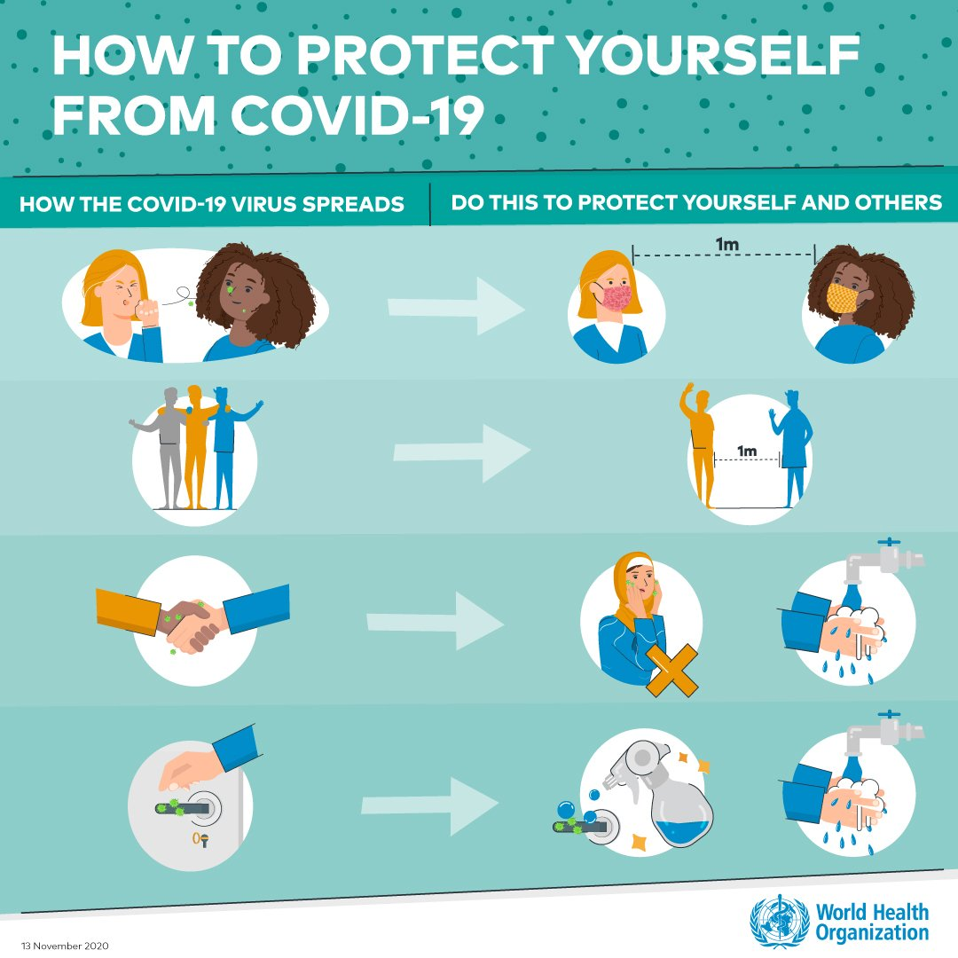
Prosinec 2019 – SARS-CoV-2
8 známý koronavirus*
začátek 2020 masové rozšíření na všechny obydlené kontinenty
11. března WHO označen za pandemii
5
*John Wiley & Sons, Inc., 2021-04-26 [cit. 2021-05-11]. Dostupné online. ISSN 1096-0031. DOI 10.1111/cla.12454
Clean Touch
15.11.2021

Slide 6
Prosinec 2019 – SARS-CoV-2
8 známý koronavirus*
začátek 2020 masové rozšíření na všechny obydlené kontinenty
11. března WHO označen za pandemii
6
*John Wiley & Sons, Inc., 2021-04-26 [cit. 2021-05-11]. Dostupné online. ISSN 1096-0031. DOI 10.1111/cla.12454
Clean Touch
15.11.2021

Slide 7
Způsoby řešení:
Aditivace průmyslovými biocidy (nařízení (EU) č. 528/2012)
7
Clean Touch
15.11.2021

Slide 8
Způsoby řešení:
Aditivace průmyslovými biocidy (nařízení (EU) č. 528/2012)
Fotokatalýza – tvorba volných radikálů
8
Clean Touch
15.11.2021

Slide 9
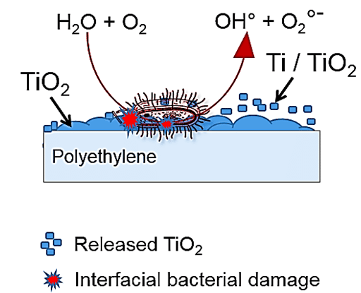
Fotokatalýza:
Proces, při kterém dochází k rozkladu chemických látek, bakterií, virů nebo mikročástic prachu působením fotokatalyzátoru a světelného záření
Principielně vychází z fotolýzy, přirozeného rozkladu některých látek působením světla, urychlené přítomností fotokatalyzátoru
Je-li materiál s fotokatalyzátorem vystaven světelnému záření vhodné vlnové délky (360 nm), aktivuje se jeho povrch a vzniká volný pár elektron-díra
Sekundárně vznikají hydroxylové radikály kontaktem excitované molekuly fotokatalyzátoru a vodní páry
Rozklad polymerní matrice –C–C–C ∙ ∙ C–C–C–
Obtížně zajistitelná transparentnost laku
9
Clean Touch
15.11.2021

Slide 10
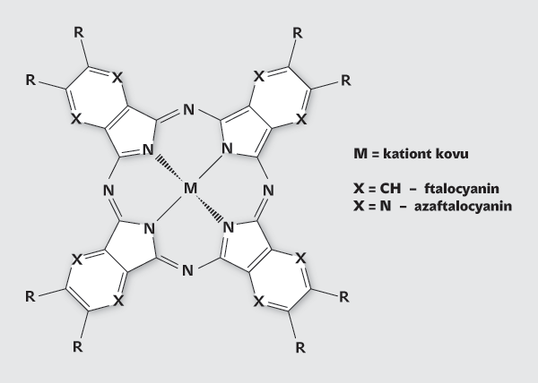
Způsoby řešení:
Aditivace průmyslovými biocidy (nařízení (EU) č. 528/2012)
Fotokatalýza - tvorba volných radikálů
Fotosenzibilizace - organické fotoaktivní systémy - porfyriny nebo ftalocyaniny
10
Clean Touch
15.11.2021

Slide 11
Ftalocyaniny - COC:
Generování singletního kyslíku - ¹O₂ při iradiaci světlem o vlnové délce 600-700 nm
Výsledné fyzikálně-chemické vlastnosti molekuly lze měnit modifikací M nebo substitucí makromolekuly – COC
Substituce FTC – kovalentní vazba v organické matrici
11
https://vesmir.cz/images/gallery/archiv/2011/3/ftalocyaniny-a-azaftalocyaniny-nejenom-barevne-molekuly/page/2011_134_02.gif
Clean Touch
15.11.2021

Slide 12
FORTES INTERACTIVE
Výrobce kapacitních dotykových obrazovek
Průzkum Ultraleap mezi britskou a americkou veřejností v květnu 2020 zjistil, že 80 % spotřebitelů si myslí, že dotykové obrazovky jsou nehygienické a chtějí se jim v budoucnu vyhnout (letiště, kiosky…)
Podle InsuranceQuotes.com obsahuje průměrná letištní obrazovka samoodbavení 253 857 CFU (životaschopné bakterie). Na klice od veřejných toalet bylo nalezeno 203 CFU
Cílem projektu je navrhnout krycí polymerní vrstvu, která zaručí dlouhodobou ochranu dotykových displejů proti usazování organických polutantů na jejich povrchu a současně bude působit jako prevence proti usazování nebezpečných mikroorganismů, především bakterií a virů.
12
Clean Touch
15.11.2021

Slide 13
Vývoj polymerní matrice - laku
Zkušenost s jednokomponentními vodouředitelnými laky se zvýšenou odolností proti fotokatalytické degradaci – silikon/urethan/akryláty – nosiče TiO₂ pro textilní aplikace
Silikon/urethan/akrylát + kovalentně vázaný FTC −> špatná chemická odolnost laku proti desinfekci
V současné době dochází k aplikaci dezinfekčních přípravků několikanásobně častěji než kdy dříve
Složení biocidního přípravku AntiCOVID doporučené WHO:
Etanol (denaturovaný) 79,6 hm. %
Peroxid vodíku (3%) 5 hm. %
Glycerol (98 %) 2,2 hm. %
Voda 13,2 hm. %
Potřeba kvantifikace odolnosti laku proti kapalinám
13
Clean Touch
15.11.2021

Slide 14
Zvýšení chemické odolnosti laku
Pro stanovení odolnosti povrchu lze použít metodu s použitím savého materiálu dle ČSN EN ISO 2812-3
Na testovaný povrch je položen nasáknutý materiál s testovanou kapalinou
Na testované místo položen klobouček k zabránění odpaření testovací kapaliny
Po zvolené době expozice se terč odstraní, plocha se utře do sucha a nechá se volně regenerovat 24 hodin
Výsledek se určí na základě vizuálního zhodnocení laku
14
Clean Touch
15.11.2021

Slide 15
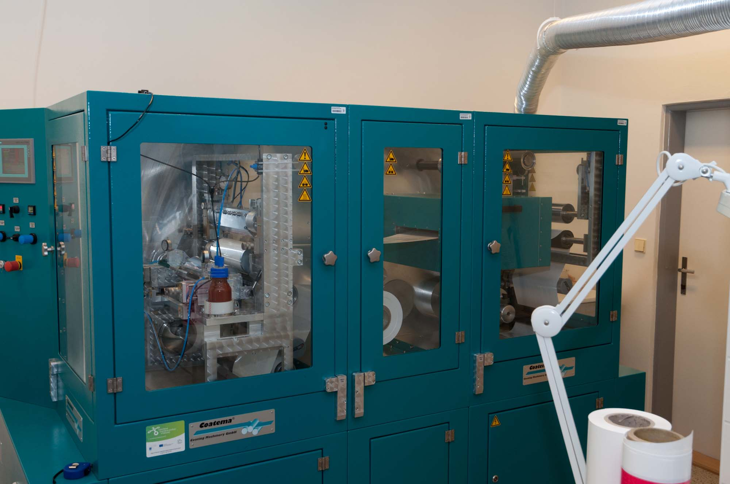
Nánosování – VUT FCH Brno
Coatema SmartCoater 17
15
Clean Touch
15.11.2021

Slide 16
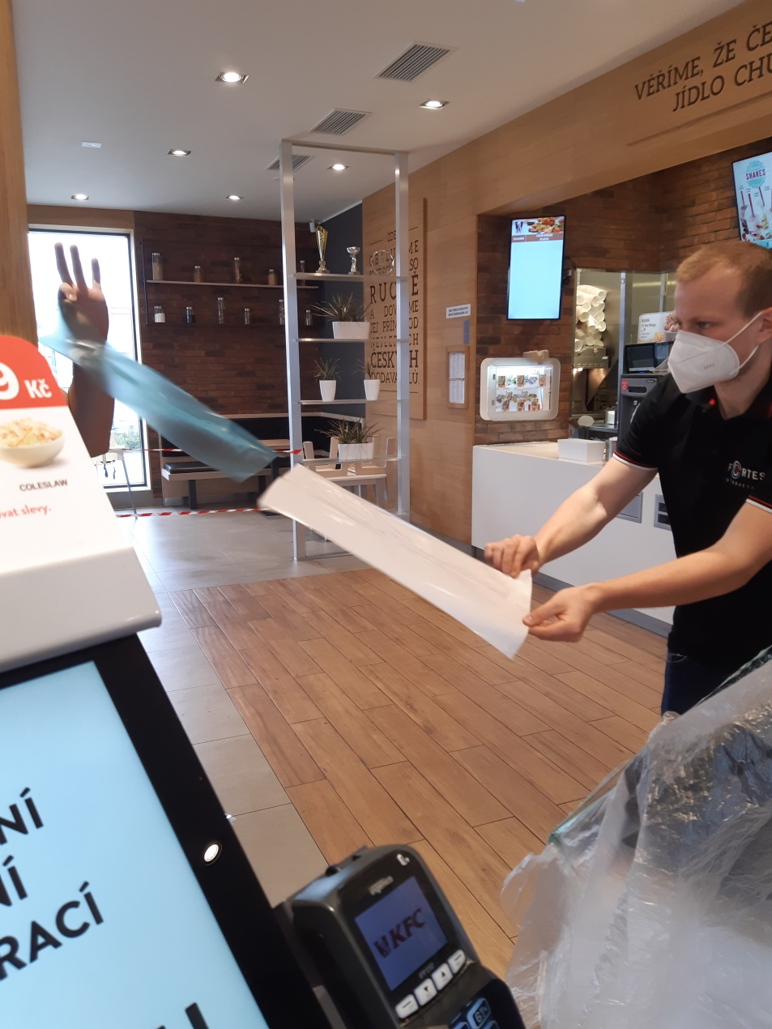
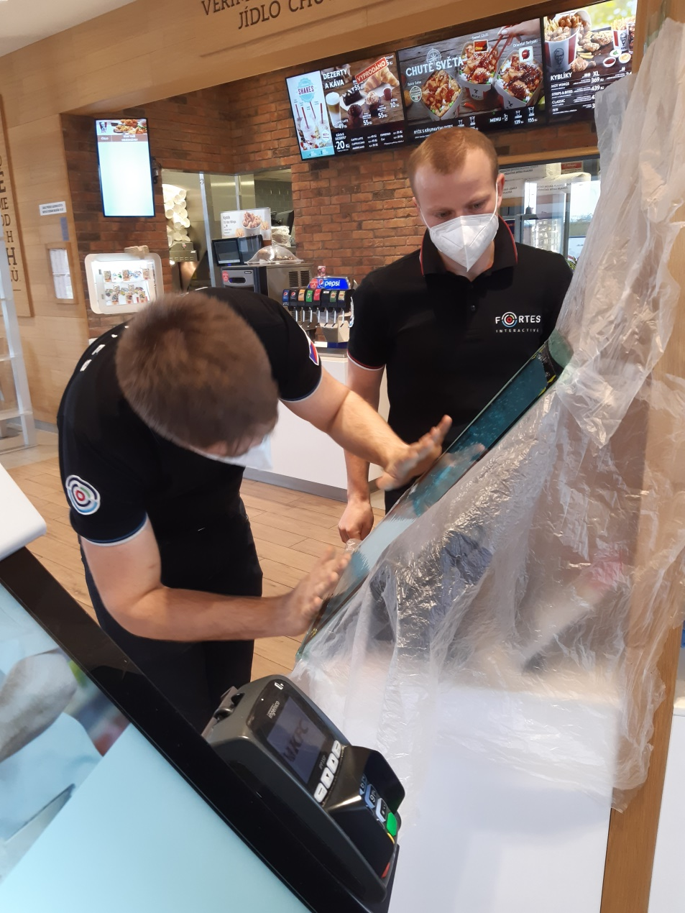
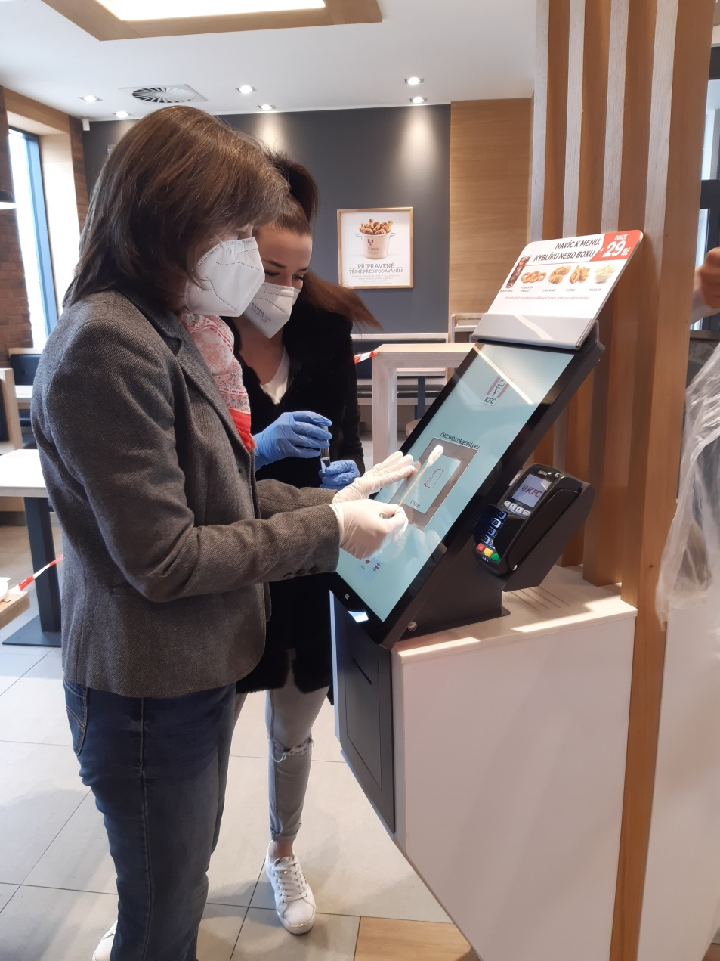
Aplikace folie – KFC, Albert; Zlín
16
Clean Touch
15.11.2021

Slide 17
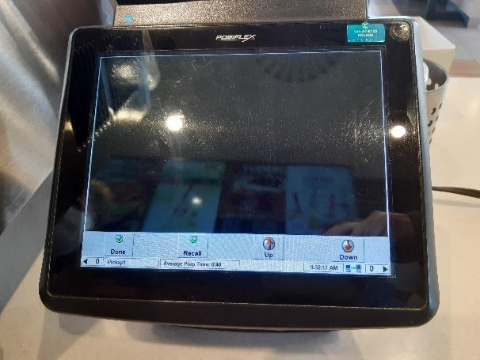
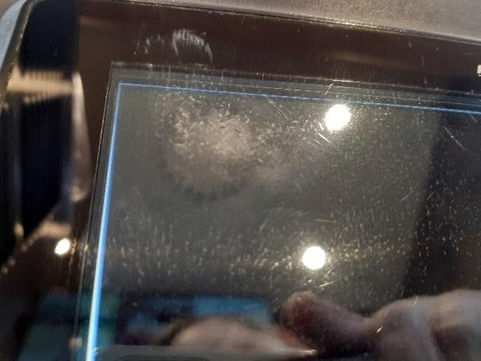
Folie po měsíci používání – KFC, Albert; Zlín
- Znatelné rýhy po nehtech, poškození laku, znatelné otisky prstů
17
Clean Touch
15.11.2021

Slide 18
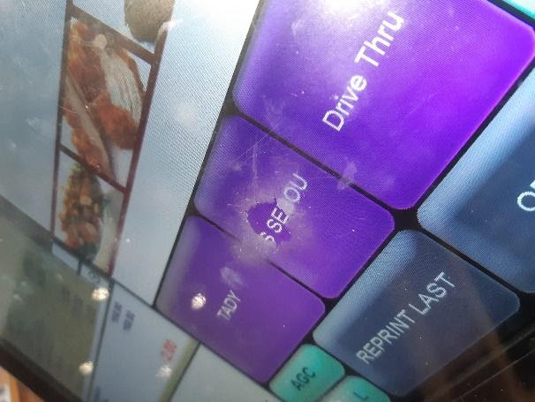
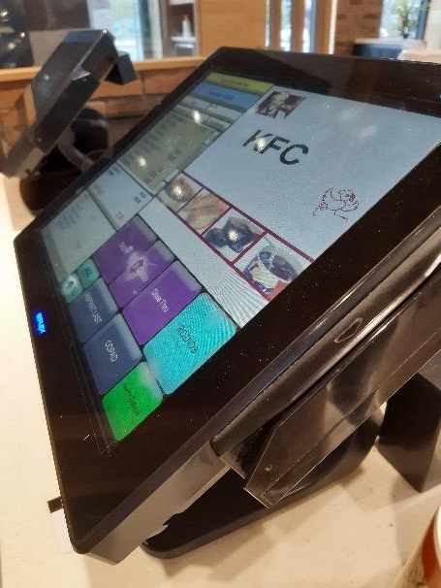
Folie po měsíci používání – KFC, Albert, Zlín
- Znatelné rýhy po nehtech, poškození laku, znatelné otisky prstů
18
Clean Touch
15.11.2021

Slide 19
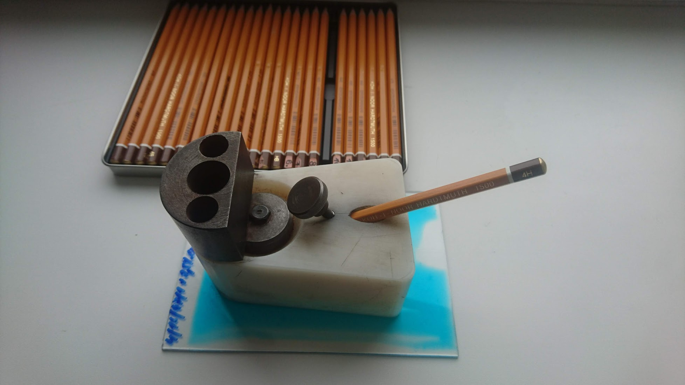
Stupeň | 1 | 2 | 3 | 4 | 5 | 6 | 7 | 8 | 9 | 10 | 11 | 12 | 13
Tvrdost | 3B | 2B | B | HB | F | H | 3H | 4H | 5H | 6H | 7H | 8H | 9H
Zvýšení odolnosti laku proti poškrábání a oděru
Testovací metoda – „Stanovení tvrdosti tužkami dle normy ASTM D 3363-92“
Špička tužky, která je osmirkována na pod úhlem 90°
Zasazena do držáku
Pod úhlem 45° je vtlačována do testovaného podkladu a přitom se posouvá tahem dopředu
Výsledek se určí na základě vizuálního zhodnocení
Tvrdost podkladu odpovídá hodnotě tvrdosti tužky, která ještě nezpůsobí destrukci laku
Posun v tvrdosti z <1 na 6
19
Clean Touch
15.11.2021

Slide 20
Testování dle ISO 22196 - antibakteriální aktivita na plastech – modifikace s bakteriofágy
bakteriofág ф X174 - neobalený jednořetězcový DNA virus bakteriálního kmene E. coli
odolný bakteriofág, vlastnostmi odpovídá virům střevní chřipky, obrny a norovirů
bakteriofág ф6 - obalený, který je využíván jako alternativa k virům typu Covid, chřipka, HIV a ebola
Vzorek |  | ф X174 |  |  | ф6
 |  | N(PFU/cm²) | log N | R | N (PFU/cm²) | log N | R
PET (blank) | Ihned vytřepaný | 8,9.10⁴ | 5,0 | - | 2,3.10⁴ | 4,4 | -
 | Osvit | 1,2.10⁴ | 4,1 | 0,9* | 2,3.10⁴ | 4,4 | 0,1
 | Tma | 9,8.10⁴ | U_{t} = 5,0 | - | 2,8.10⁴ | U_{t} = 4,5 | -
FTC LAK + něco ☺ | Osvit | 3,8.10² | 2,6 | 1,5 | ˂ 1 | ˂ 1 | 4,5
 | Tma | 8,8.10⁴ | 4,9 | 0,1 | ˂ 1 | ˂ 1 | 4,5
FTC LAK | Osvit | 9,4.10¹ | 2,0 | 2,1 | ˂ 1 | ˂ 1 | 4,5
 | Tma | 7,0.10⁴ | 4,9 | 0,1 | 9,4.10¹ | 2,0 | 2,5
Účinnost antivirálních vlastností | Hodnota antivirálního účinku R
Slabá | 1 < R < 2
Významná | 2 ≤ R < 3
Silná | R ≥ 3
20
Clean Touch
15.11.2021

Slide 21
Testování dle ISO 22196 - antibakteriální aktivita na plastech – modifikace s bakteriofágy
bakteriofág ф X174 - neobalený jednořetězcový DNA virus bakteriálního kmene E. coli
odolný bakteriofág, vlastnostmi odpovídá virům střevní chřipky, obrny a norovirů
bakteriofág ф6 - obalený, který je využíván jako alternativa k virům typu Covid, chřipka, HIV a ebola
Vzorek |  | ф X174 |  |  | ф6
 |  | N(PFU/cm²) | log N | R | N (PFU/cm²) | log N | R
PET (blank) | Ihned vytřepaný | 8,9.10⁴ | 5,0 | - | 2,3.10⁴ | 4,4 | -
 | Osvit | 1,2.10⁴ | 4,1 | 0,9* | 2,3.10⁴ | 4,4 | 0,1
 | Tma | 9,8.10⁴ | U_{t} = 5,0 | - | 2,8.10⁴ | U_{t} = 4,5 | -
FTC LAK + něco ☺ | Osvit | 3,8.10² | 2,6 | 1,5 | ˂ 1 | ˂ 1 | 4,5
 | Tma | 8,8.10⁴ | 4,9 | 0,1 | ˂ 1 | ˂ 1 | 4,5
FTC LAK | Osvit | 9,4.10¹ | 2,0 | 2,1 | ˂ 1 | ˂ 1 | 4,5
 | Tma | 7,0.10⁴ | 4,9 | 0,1 | 9,4.10¹ | 2,0 | 2,5
Účinnost antivirálních vlastností | Hodnota antivirálního účinku R
Slabá | 1 < R < 2
Významná | 2 ≤ R < 3
Silná | R ≥ 3
21
Clean Touch
15.11.2021

Slide 22
Displeje s dotykovými panely jsou na veřejných místech stále oblíbenější
Zvýšené riziko přenosu patogenních organismů
Přicházíme s unikátním eco frendly řešením up-to-date problému
Neovlivňuje funkčnost dotykového ovládání
Lak je transparentní, jednokomponentní, vodou ředitelný, s dobrou chemickou odolností a tvrdostí
Self-cleaning efekt je aktivován jak denním, tak i umělým světlem
Laboratorně prokázáno, že ničí nejen bakterie, ale i viry
22
Clean Touch
15.11.2021

Slide 23
TA ČR No. FW03010006
23
Clean Touch
15.11.2021

